Slide 1

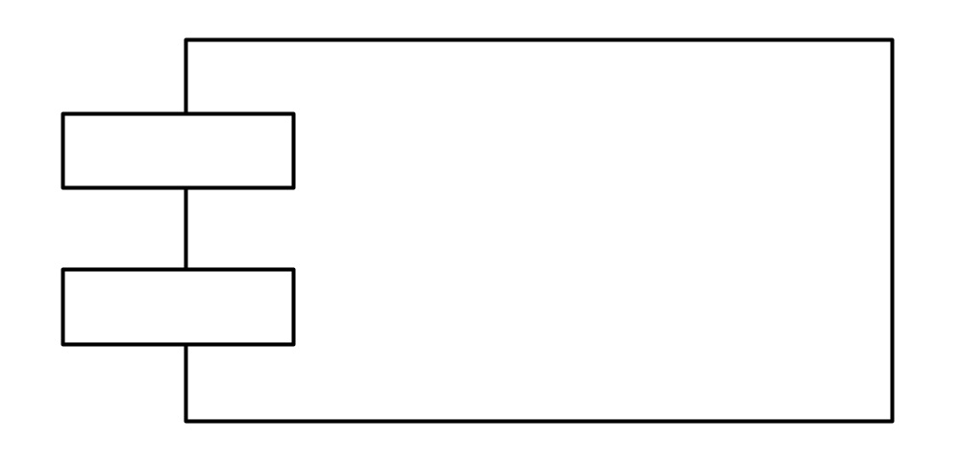

(Procesador)
<<Procesador>>
Diagramas de Componentes
&
Diagrama de Distribución - Despliegue

Slide 2
Diagrama de Componentes
¿Qué es un componente?
Es un elemento de software que se incorporará a la máquina y que no está en la filosofía de los desarrolladores, sino, que existe para su implementación.
Un componente puede ser: una tabla, un archivo de datos, archivos ejecutables, bibliotecas de procedimientos, documentos entre otros.

Slide 3
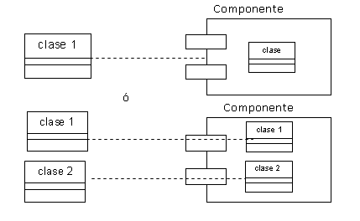
Cuando se habla de componente es pensar que al momento de la implementación se tendrá la siguiente idea.

Slide 4
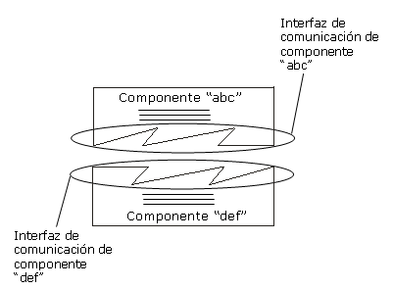
Sustitución y Reutilización

Slide 5
Puntos de Vista de los Diagramas de Componentes
Vista General de Desarrollo
Interfaz
Controles
Aplicación
Archivo de Ayuda
Aplicación se
Seguridad
Base De Datos

Slide 6
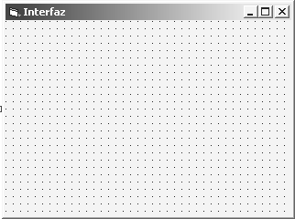
Componentes con Respecto a la Lógica del Negocio
Uso del Componente
Descuentos
Rango1
Rango2
Tasa
monto
EncontrarTasa(vmonto)
CalcularMonto(vmonto)
Varios
<<DLL>>
Incluir Varios.dll
Descuentos i_Descuentos
i_Descuentos.EncontrarTasa(200)
Imprimir i_descuentos.tasa
EncontrarTasa( Vmonto)
Inicio
Numérico Vtasa
Seleccionar Vtasa=tasa de TB_DSTO
Cuando Vmonto>=rango1 y Vmonto<=rango2
Tasa=Vtasa
Fin
0,05
TB_DSTO(Tabla)
id | rango1 | rango2 | tasa
1 | 100 | 200 | 0,05
2 | 201 | 300 | 0,06
3 | 301 | 400 | 0,07

Slide 7
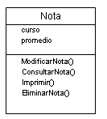
Interfaz
Los componentes siempre encapsulan funcionalidad, pero para utilizarlos necesitan los medios de comunicación con los usuarios, nunca es dable que todas las operaciones estén disponibles para el acceso directo de los usuarios, es por ello que se crean interfaces que permitirán contener a las operaciones utilizables de forma pública.
Suponga que está construyendo un sistema de evaluaciones para una escuela, donde tiene a la siguiente clase:

Slide 8
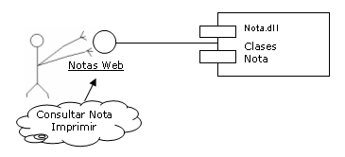
Se desea plantear la implementación de esta situación, para que el usuario o alumno desde cualquier punto del mundo pueda consultar sus notas. ¿De que manera se podría considerar?
Crear una clase interfaz para que el usuario tenga el acceso a la aplicación web, y en esta interfaz representada por una circunferencia en la figura pueda usar solo a las operaciones de: consultar nota e imprimir.

Slide 9
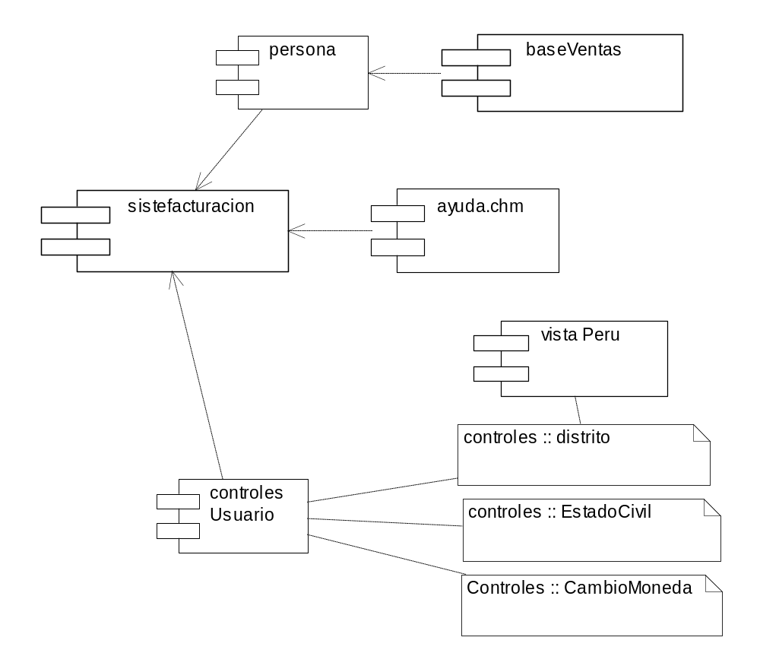
Ejemplo de Diagrama de Componentes

Slide 10
Demo
Diagramas de Componentes

Slide 11
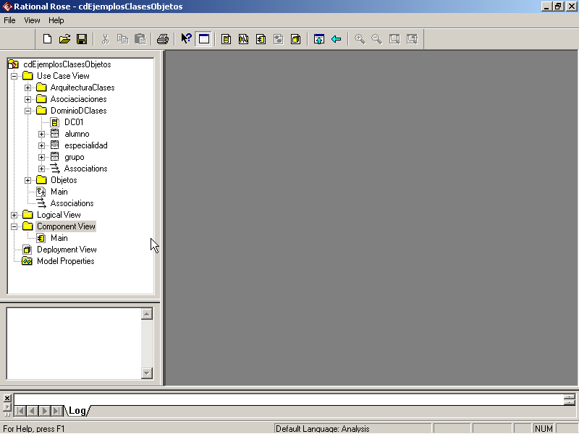

Slide 12
Diagramas de Distribución
Permite graficar los componentes de Hardware que contendrá el Sistema
Aquí se Podrán representar las diversas plataformas en ubicaciones distintas del área a implantar el sistema

Slide 13
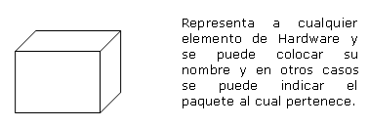
Los Diagramas de Distribución muestran la disposición física de los distintos nodos que componen un sistema y el reparto de los componentes sobre dichos nodos

Slide 14
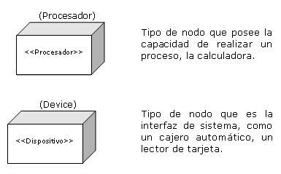

Slide 15
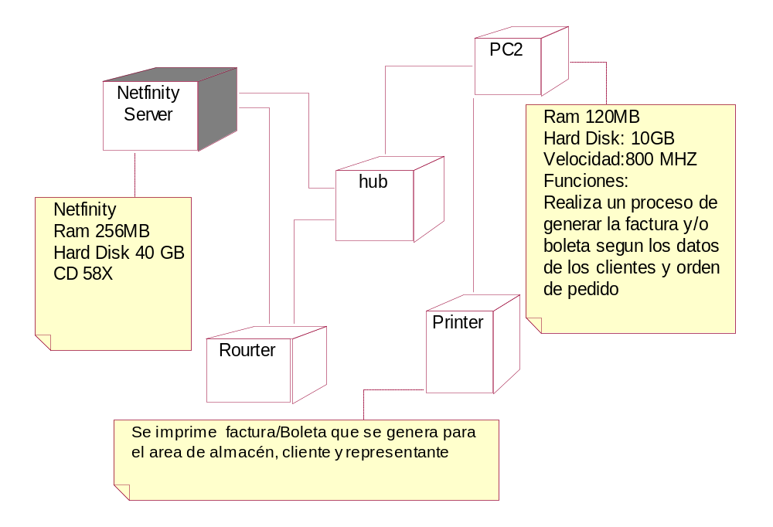
Diagrama de Distribución

Slide 16
Los Diagramas de Despliegue
Muestran las relaciones físicas entre los componentes de software y hardware en un sistema integrado, básicamente indican en que lugar físico se instalaran los componentes en una arquitectura de sistemas distribuidos; donde se necesita saber el punto de instalación del componente, para determinar la ubicación del componente y su asociación con otro componente.

Slide 17
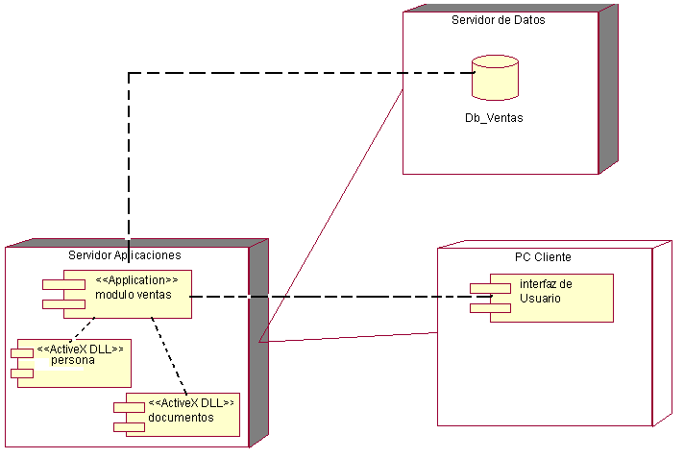
Diagrama de Despliegue

Slide 18
Demo
Diagrama de Distribución

Slide 19
